Slide 1
الصور الجوية و استعمالاتها

Slide 2
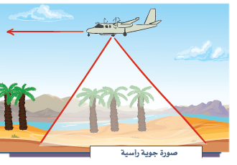
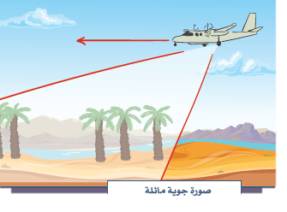
الصور الجوية و استعمالاتها
الخرائط و التقنيات الحديثة
الصور الجوية و استعمالاتها
الصورة الجوية:
هي صورة لجزء من سطح الأرض , تُلتقط بالطائرات , أو المناطيد المزوّدة بآلات تصوير و الصور الجوية نوعان, هما:
1
الوحدة الخامسة
5
الصور الجوية الرأسية: تلتقط في حالة الوضع الرأسي لعدسات أجهزة التصوير
1
الصور الجوية المائلة تلتقط و العدسات في وضع مائل , بحيث تغطي مساحات كبيرة
2
تُصوَّر المساحات الرأسية الكبيرة بالتقاط عدد من الصور , ثم توضع إلى جوار بعضها

Slide 3
الخرائط و التقنيات الحديثة
الصور الجوية و استعمالاتها
الفرق بين الخريطة و الصورة الجوية :
الوحدة الخامسة
5

Slide 4
نشاط 1
الخرائط و التقنيات الحديثة
الصور الجوية و استعمالاتها
يتأمّل الطلبة الشكلين , ثم يجيبون :
الوحدة الخامسة
5
خريطة منطقة الرياض
ماذا يمثّل الشكل (1) ؟
أ
عن طريق التصوير الجوي
كيف مُثّلت المنطقة في الشكل (ب) ؟
ب
لأن الظواهر على الصور الجوية تُرى مباشرة كما هي على الطبيعة و لا تحتاج في تفسيرها إلى مفتاح
لماذا لا نحتاج إلى مفتاح للرموز في الشكل (1) ؟
ج
الخريطة لأنّه يتطلّب استخدام عناصر للخريطة
أيُّ الشكلين يأخذُ وقتاً أطول في إعداده ؟ مع بيان السبب
د
الصورة الجوية
أيُّ الشكلين يوضح الظواهر المتحرّكة؟
هـ

Slide 5
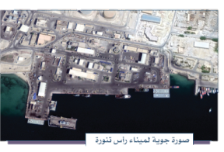
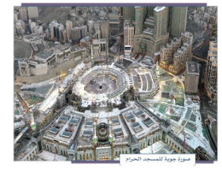
التّعرف على الظواهر الطبيعية و البشرية
رصد حجم التغيرات البيئية , مثل: الأضرار الناشئة عن الفيضانات و السيول , و غيرها
إعداد الخرائط الطبوغرافية
تحديد المواقع الأثرية
استعمالات
الصور الجوية
تحديد طرق المواصلات ,
و دراسة الحركة عليها
التخطيط العمراني, مثل: تخطيط المدن و القرى , أو الأحياء , و تحديد مواقع الخدمات العامة المختلفة , و الأماكن التجارية و الصناعية
تصنيف تكوينات الصخور و التربة بأنواعها

Slide 6
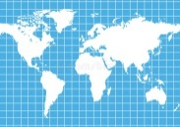
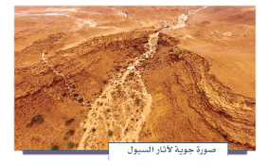
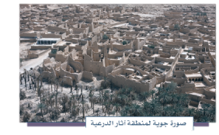
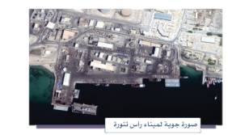
الصور الجوية و استعمالاتها
بعض الصورة الجوية :
الخرائط و التقنيات الحديثة
الوحدة الخامسة
5

Slide 7
الخرائط و التقنيات الحديثة
نشاط 2
الصور الجوية و استعمالاتها
يُجيب الطلبة عن الأسئلة الآتية:
لماذا تُبادر الدول إلى تصوير الكوارث التي تحدث فيها من الجو؟
أ
لحصر حدود منطقة الكوارث و تفادي الأضرار قدر المستطاع
الوحدة الخامسة
5
ب- هل شاهدت صوراً للكوارث هذا العام؟ و ما نوع تلك الصورة؟
ب
متروك للطالب
يوضح الطلبة دور المملكة العربية السعودية في مساعدة المتضررين من الكوارث
ج
تقديم المساعدات التقنية والعينية وإرسال لجان لدراسة أوضاع المنكوبين في هذه البلاد و لجان طبية و غيرها

Slide 8
انتهى الدّرس

